Slide 1
Об особенностях выполнения квоты
с 1 сентября 2024 года
Докладчик: специалист первой категории сектора контроля
за соблюдением законодательства о занятости
отдела организационно-правового обеспечения и контроля
комитета по труду и занятости населения
Ленинградской области
Голубцов Глеб Станиславович

Slide 2
Изменения в областной закон Ленинградской области
от 15 октября 2003 года № 74-оз «О квотировании рабочих мест для трудоустройства инвалидов в Ленинградской области» вступят в силу с 1 марта 2025 года.
В течение 2024 года квота сохраняется в размере 1% и 3%.
С марта 2025 года размер квоты будет составлять 2%
для работодателей с численностью работников
более 35 человек.

Slide 3
В настоящее время в полном объеме действует
постановление Правительства Российской Федерации от 30 мая 2024 года № 709
«О порядке выполнения работодателями квоты для приема на работу инвалидов».
Таким образом, квота считается по следующей схеме:
Расчет квоты производится | Для расчета квоты берется среднесписочная численность в течение | Рассчитанная квоты соблюдается в течение | Отчет подается до 10 числа месяца, следующего за отчетным
С 1 по 10 октября | Июля, августа, сентября (совокупно за три месяца) | Октября, ноябрь, декабрь | Ежемесячно: в ноябре за октябрь; в декабре за ноябрь; в январе за декабрь (с учетом рассчитанной в октябре квоты)
С 1 по 10 января | Октября, ноября, декабря (совокупно за три месяца) | Января, февраля, марта | Ежемесячно: в феврале за январь; в марте за февраль; в апреле за март (с учетом рассчитанной в январе квоты)
С 1 по 10 апреля | Января, февраля, марта (совокупно за три месяца) | Апреля, мая, июня | Ежемесячно: в мае за апрель; в июне за май; в июле за июнь (с учетом рассчитанной в апреле квоты)
С 1 по 10 июля | Апреля, мая, июня (совокупно за три месяца) | Июль, августа, сентября | Ежемесячно: в августе за июль; в сентябре за август; в октябре за сентябрь (с учетом рассчитанной в июле квоты)

Slide 4
Как определяется среднесписочная численность
В порядке, установленном пунктами 14-22 Указаний по заполнению формы федерального статистического наблюдения № П-4 «Сведения о численности и заработной плате работников», утвержденных приказом Росстата от 22 декабря 2023 года № 678, без учета работников, условия труда которых отнесены к вредным и (или) опасным условиям труда по результатам специальной оценки условий труда.
Работодатели, имеющие филиалы, представительства, иные обособленные структурные подразделения, расположенные в Ленинградской области, определяют численность работников для целей исчисления квоты исходя из среднесписочной численности работников филиалов, представительств и иных обособленных структурных подразделений работодателя, расположенных в Ленинградской области.
При расчете квоты в численность работников не включаются работники, трудовые места которых расположены за пределами Ленинградской области.

Slide 5
Если размер рассчитанной квоты - дробный
Рассчитанный размер квоты округляется до целого числа в сторону уменьшения.
Если размер меньше единицы – округление производится до единицы.

Slide 6
Создание специальных рабочих мест
Минимальное количество специальных рабочих мест для трудоустройства инвалидов определяется на основании:
постановления Правительства Ленинградской области от 26 июня 2006 года № 195 «О создании специальных рабочих мест для трудоустройства инвалидов»
Федерального закона «О занятости населения в Российской Федерации» от 12 декабря 2023 года № 565-ФЗ
В соответствии с частью 1 статьи 39 Федерального закона № 565-ФЗ специальные рабочие места для трудоустройства инвалидов – рабочие места, требующие дополнительных мер по организации труда.
Сведения о специальных рабочих местах включаются в отчет, если такие рабочие места созданы.

Slide 7
Освобождение от выполнения квоты
Согласно указанному порядку в случае, если численность работников менее 35 человек, – обязанность работодателя по выполнению квоты прекращается.
Об этом необходимо уведомить центр занятости населения.

Slide 8
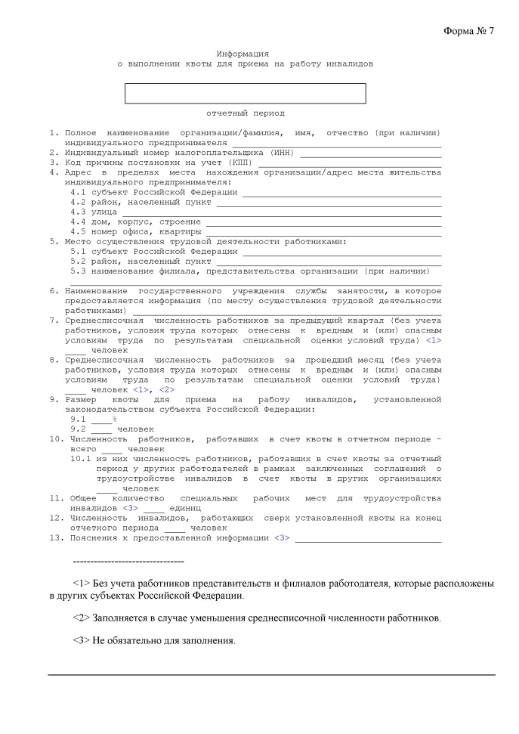
Новая форма предоставления отчета
Приказом Минтруда России от 16 апреля 2024 № 195н «Об утверждении форм предоставления работодателями обязательной информации, предусмотренной частью 1 статьи 53 Федерального закона «О занятости населения в Российской Федерации», в государственную службу занятости» утверждена новая форма отчета.
В новой форме отсутствует необходимость отображения ряда данных, в том числе ФИО трудоустроенных инвалидов.

Slide 9
Ссылки на полезные страницы комитета
Сведения о контрольной (надзорной) деятельности комитета:
https://ktzn.lenobl.ru/ru/deiatelnost/svedeniya-o-kontrolnoj-nadzornoj-deyatelnosti/
Квотирование рабочих мест для инвалидов:
https://ktzn.lenobl.ru/ru/deiatelnost/sodejstvie-zanyatosti-invalidov/kvotirovanie-mest-dlya-invalidov/

Slide 10
СПАСИБО ЗА ВНИМАНИЕ!

